Slide 1
第4章 封装与类

Slide 2
本章知识点
利用数据抽象和数据隐藏技术创建类
创建和使用对象
对属性和方法进行访问
方法的重载
构造方法及其使用
this引用的用法
static方法和属性的使用
类的组合方法
包的创建和使用

Slide 3
面向过程
面向过程的程序设计中，问题被看作一系列需要完成的功能模块，函数（泛指高级语言实现功能模块的实体）用于完成这些任务，解决问题的焦点是编写函数，函数是面向过程的，它关注如何依据规定的条件完成指定的任务。
在多函数程序中，许多重要的数据被放置在全局数据区，这样它们可以被所有的函数访问（每个函数还可以具有它们自己的局部数据），这种数据和对数据的操作相分离的结构很容易造成全局数据在没商量的情况下被改动，因而程序的正确性不易保证。

Slide 4
面向对象
面向对象的程序设计将数据和对数据的操作行为封装在一起，作为一个相互依存、不可分割的整体--类。类中的大多数数据只能为本类的行为使用，类会提供公开的外部接口与外界进行通信。
类是抽象的数据类型，用类创建对象。
程序的执行，表现为一组对象之间的交互通信。对象之间通过公共接口进行通信，从而完成系统功能。
面向对象的程序模块间关系简单，程序的独立性高、数据安全。面向对象的显著特点包括：封装性、继承性和多态性。
Notes:
封装隐藏了内部实现，继承实现了现有代码的复用，多态在代码复用的基础上可以改写对象的行为，这些性质使软件具有良好的可重用性，降低了开发和维护的成本。

Slide 5
4.1 封装的意义
封装：把对象的属性和操作结合为一个独立的整体，并尽可能隐藏对象的内部细节。
“封装”的两个含义
把对象的全部属性和全部服务结合在一起，形成一个不可分割的独立单位
实现“信息隐蔽”，尽可能隐藏对象的内部细节，对外界形成一个边界，只保留有限的外部接口与外界进行联系。
Notes:
对象的数据封装特性彻底消除了面向过程的方法中数据与操作相分离带来了的种种问题，提高了程序的可复用性和可维护性，减轻了程序员维护与操作分离的数据的负担。
对象的数据封装性还可以把对象的私有数据和公有数据分离开，保护了私有数据，减少了模块间的干扰，达到降低程序复杂性、提高可控性的目的。

Slide 6
4.2 定义类
类作为一个抽象的数据类型，用来描述相同类型的对象。面向对象编程就是定义这些类。

Slide 7
4.2.1 面向对象的分析
“抽象”是面向对象设计中的重要环节。
面向过程程序设计：自顶向下，逐步求精
面向对象设计：从设计类开始，然后向类中添加方法
面向对象的思维方式：以对象为中心，分析对象的行为、状态，抽取出类的设计。

Slide 8
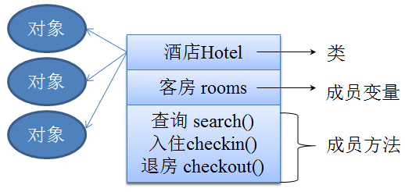
4.2.1 面向对象的分析
有一个酒店，酒店有若干客房，向客户提供查询、入住、退房等功能。
名词
对象
动词
对象的行为
酒店
客房
客户
查询
入住
退房

Slide 9
4.2.2 使用class定义类
1．定义类的语法格式
[类的修饰符] class 类名 [extends 父类名] {
…… //类体
}

Slide 10
4.2.2 使用class定义类
【例4-1】定义一个酒店类Hotel。
（1）类的访问控制符
（2）数据成员（成员变量）：记录对象性质和状态的变量
（3）数据成员的set和get方法
（4）构造方法

Slide 11
4.2.2 使用class定义类
1. 数据成员
[修饰符] 数据类型 成员名[=默认值];
例：
private String hotelName;
private String[][] rooms;
数据类型 | 关键字 | 缺省数值
布尔型 | boolean | false
字符型 | char | ‘\u0000’
字节型 | byte | 0
短整型 | short | 0
整型 | int | 0
长整型 | long | 0
浮点型 | float | 0.0F
双精度型 | double | 0.0D
引用类型 | 类、接口 | null

Slide 12
4.2.2 使用class定义类
2. 方法
一般是对类中的数据成员进行操作
数据访问公共接口：如果类中的数据成员是private型的，则往往定义public的方法来设置数据成员的值或读取数据成员的值
/*setHotelName()和getHotelName()方法为类向外界提供的数据访问接口*/
public String getHotelName() {
return this.hotelName;
}
public void setHotelName(String hotelName) {
this.hotelName = hotelName;
}

Slide 13
4.2.2 使用class定义类
3. 构造方法
构造方法名与类名相同
构造方法一般用于初始化类的对象
创建类的对象时，new运算符为该对象分配内存，并调用构造方法来初始化该对象
如果一个类中未定义构造方法，则编译时系统会自动提供一个缺省的无参的构造构造方法，其方法体为空。
public 类名( ){ }
至少写一个无参的构造方法
public Hotel() {
super();
//调用基类的某个构造函数
}
public Hotel(String hotelName) {
this.hotelName = hotelName;
}

Slide 14
4.2.2 使用class定义类
this
区分成员变量和方法的局部变量
this()
调用本类的其他构造方法
public Hotel(String hotelName) {
this.hotelName = hotelName;
}
public Hotel(String hotelName, String[][] romms) {
this(hotelName); //this()调用已存在的构造方法
this.romms = romms;
}

Slide 15
4.2.2 使用class定义类
public class Hotel {
private String hotelName; //酒店名
private String[][] romms;
public Hotel() {
super();
}
public Hotel(String hotelName) {
this.hotelName = hotelName;
}
public Hotel(String hotelName, String[][] romms) {
this(hotelName);
this.romms = romms;
}
public String getHotelName() {
return this.hotelName;
}
public void setHotelName(String hotelName) {
this.hotelName = hotelName;
}
public void search(){//查询所有客房状态
}
public void search(int roomNo){//查询指定客房状态
}
public void in(String customer, int roomNo){
//入住
}
public void out(int roomNo){ //退房
}
public static void main(String[] args){
Hotel hotel = new Hotel("MiniHilton", new String[10][20]);
Hotel hotel2 = hotel;
hotel2.setHotelName("MiniStarwood"); //修改堆内存中对象的hotelName
System.out.println(hotel.getHotelName()); //获取到修改后的hotelName
}}

Slide 16
4.3 对象和引用
对象是类的一个实例
类是抽象的，对象是具体的
酒店：类
某个酒店：对象

Slide 17
4.3.1 对象和引用的关系
对象：通过new关键字调用某个构造方法创建，为该对象分配内存空间，并按照构造方法的方法体对对象的数据成员赋初值，创建好的对象在堆内存中。
引用：Java不允许直接访问堆内存中的对象，只能通过对象的引用变量操作该对象，引用变量在栈内存中

Slide 18
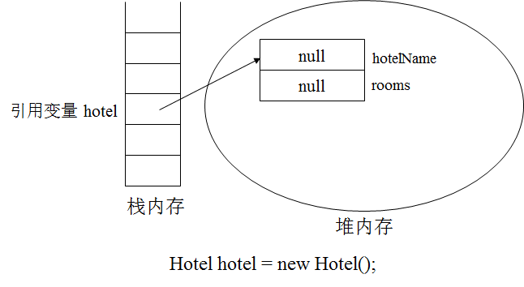
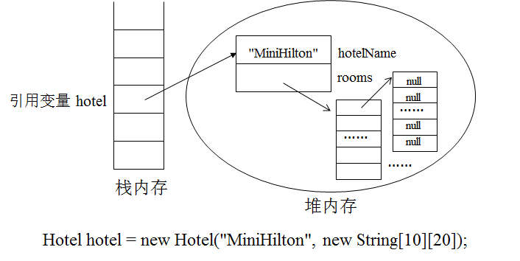
4.3.1 对象和引用的关系
【例】酒店问题中的对象和引用。
垃圾回收机制

Slide 19
4.3.1 对象和引用的关系
对象成员的使用方式
引用变量.数据成员
引用变量.成员方法
对象可以有多个引用，即多个引用变量指向同一个对象
Hotel hotel = new Hotel("MiniHilton", new String[10][20]);
Hotel hotel2 = hotel;
hotel2.setHotelName("MiniStarwood"); //修改堆内存中对象的hotelName
System.out.println(hotel.getHotelName()); //获取到修改后的hotelName

Slide 20
4.3.2 this引用
this：代表一个引用，指向正在调用该方法的当前对象。
方法中每个数据成员都隐含一个this引用
hotel.setHotelName("MiniStarwood");
public void setHotelName(String hotelName) {
this.hotelName = hotelName;
}
public String getHotelName() {
return hotelName;
}
public String getHotelName() {
return this.hotelName;
}

Slide 21
4.4 方法的参数传递
方法是类或对象的行为特征的抽象，是类或对象的重要组成部分，类似与面向过程程序设计中的函数。
Java中方法不能独立存在，必须定义在类中，属于类（后面介绍）或对象。
Java中方法不能独立执行，必须使用类或对象调用执行。
Java中方法的参数传递只有值传递，即将实参的副本传递给形参，无论实参是基本或引用类型，实参值不会受到形参的影响。

Slide 22
4.4 方法的参数传递
【例4-2】设计swap()方法交换两个Hotel的对象。
public class Hotel {
private String name;
public Hotel() {
super();}
public Hotel(String name) {
this.name = name;}
public String getName() {
return name;}
public void setName(String name) {
this.name = name;}
public void swap(Hotel h1, Hotel h2){
Hotel h;
h=h1; h1=h2; h2=h;
//交换两个引用变量的指向
}
public static void main(String[] args) {
Hotel test = new Hotel();
Hotel h1 = new Hotel("Hilton");
Hotel h2 = new Hotel("Starwood");
System.out.println("交换前：h1:"+
h1.getName()+",h2:"+h2.getName());
test.swap(h1,h2);
System.out.println("交换后：h1:“
+h1.getName()+",h2:"+h2.getName());
}
}

Slide 23
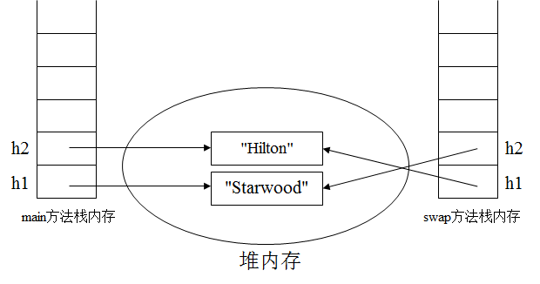
4.4 方法的参数传递
【例4-2】设计swap()方法交换两个Hotel的对象。
“Starwood”
“Hilton”
交换引用变量

Slide 24
4.4 方法的参数传递
【例4-2】设计swap()方法交换两个Hotel的对象。
public class Hotel {
private String name;
public Hotel() {
super();}
public Hotel(String name) {
this.name = name;}
public String getName() {
return name;}
public void setName(String name) {
this.name = name;}
public void swap(Hotel h1, Hotel h2){
String name;//交换两个对象在堆内存中的取值
name = h1.getName();
h1.setName(h2.getName());
h2.setName(name);}
public static void main(String[] args) {
Hotel test = new Hotel();
Hotel h1 = new Hotel("Hilton");
Hotel h2 = new Hotel("Starwood");
System.out.println("交换前：h1:"+
h1.getName()+",h2:"+h2.getName());
test.swap(h1,h2);
System.out.println("交换后：h1:“
+h1.getName()+",h2:"+h2.getName());
}
}

Slide 25
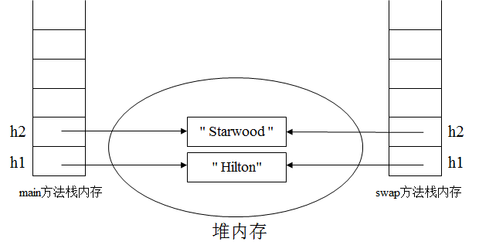
4.4 方法的参数传递
【例4-2】设计swap()方法交换两个Hotel的对象。
“Hilton”
“Starwood”
交换引用变量指向的数据

Slide 26
4.5 关于static
当在类中声明一个成员时，可以指定它是为一个类的各个对象各自拥有(实例成员)，还是为一个类的所有对象共享(类范围的成员)。
类范围的成员称为静态成员，以关键字static声明。

Slide 27

4.5.1 static成员
static数据成员：为类的对象所共享的数据
static方法：工具方法，不必创建对象直接使用类名即可调用。
Math.PI
Math.random()
Math.sin()
虽然static成员也可以通过对象来引用，但是，绝对不鼓励这个方式。强烈建议使用类名.成员的形式进行存取，以区别于非static成员。

Slide 28
4.5.1 static成员
在static方法中不允许使用非static成员
在非static方法中既可以使用非static成员，也可以使用static成员
生命周期
【例4-3】定义含有static数据成员的Person类。

Slide 29
4.5.1 static成员
public class Person {
public static String nationality="Chinese"; //static成员
private String name; //非static成员
public static String getNationality() {
return name+":"+nationality; //static方法访问非static成员，报错
}
public static void setNationality(String nationality) { //static方法访问static成员
Person.nationality = nationality;
}
public void sayHello(){ //非static方法可以引用static成员
System.out.println("hello,"+nationality+"!");
}
public static void main(String[] args) {
new Person().sayHello(); //创建Person类的匿名对象调用sayHello方法
}
}

Slide 30
4.5.1 static成员
【练习】编写一个学生类，包括学号、姓名、性别、年龄和记录学生总数的数据成员。
（1）编写合理的重载构造方法。
（2）编写各数据成员的set、get方法。
（3）在测试类中创建学生数组存储学生对象，打印数组中每个学生的信息和当前学生总数。

Slide 31
4.5.2 变量的使用规则
数据成员/局部变量？
数据成员：属于每个对象/属于类？
方法局部变量/代码块局部变量？
数据成员存在于堆内存中，其释放由Java的垃圾回收机制控制），导致更大的内存开销；同时也扩大了变量的作用域，使程序的内聚性降低（软件设计的基本原则是高内聚、低耦合）

Slide 32
4.5.2 变量的使用规则
【例4-4】变量的使用规则示例。
代码段1：
public class TestScope1 {
static int i; // 定义一个类数据成员作为循环变量
public static void main(String[] args) {
for(i=0; i<10; i++){
System.out.println(i);
}
}
}

Slide 33
4.5.2 变量的使用规则
代码段2：
public class TestScope2 {
public static void main(String[] args) {
int i; // 定义一个方法局部变量做循环变量
for(i=0; i<10; i++){
System.out.println(i);
}
}
}

Slide 34
4.5.2 变量的使用规则
代码段3：
public class TestScope3 {
public static void main(String[] args) {
for(int i=0; i<10; i++){ // 定义一个代码块局部变量作为循环变量
System.out.println(i);
}
}
}
最符合软件开发规范！

Slide 35
4.5.2 变量的使用规则
（1）如果某个信息需要在类的多个方法之间共享，则将其定义为数据成员。
（2）如果变量用于描述对象的静态信息，而且这个信息是与每个对象相关的，将其定义为对象的数据成员。
（3）如果信息是与类相关的，即所有这个类的对象都具有相同的信息，将其定义为类的数据成员。

Slide 36

4.5.3 static代码块
如果在加载类时希望先进行一些特殊的初始化动作，可以使用static定义一个代码块，将期望最早执行的初始化任务写在代码块中。
【例4-5】静态代码块示例。
静态代码块一般用来在类加载以后初始化一些静态资源时候使用，如：加载配置文件。

Slide 37
4.5.3 static代码块
public class StaticBlockTest {
static{
System.out.println("static代码区，类正在被加载...");
}
public StaticBlockTest() {
System.out.println("创建类的对象...");
}
public static void main(String[] args) {
new StaticBlockTest();
new StaticBlockTest();
}
}
static代码区，类正在被加载...
创建类的对象...
创建类的对象...

Slide 38
4.5.4 类常量的定义
final：放在变量声明前，表示该变量一旦被赋值后，就不能再改变其取值，即通常意义上的符号常量。
static：如果这个常量属于类的每一个对象，则可以在其定义前加上修饰。
static final ……

Slide 39
4.5.4 类常量的定义
public class Hotel {
private static final int HEIGHT=10; //层数
private static final int WIDTH=12; //客房数
private String hotelName; //酒店名
private String[][] rooms; //酒店客房
public Hotel(){
rooms = new String[HEIGHT][WIDTH];
}
……
}

Slide 40
4.6 包
“包” 方式：包与磁盘的文件系统结构相对应，一个包就相当于一个文件夹，包中的类相当于文件夹下的文件。
Java用为类定义不同的包，即定义不同的存储位置的方式解决同名类的冲突。同时包也提供了类的分类管理，使类可以按功能、来源等分为不同的集合，便于组织和使用。

Slide 41
4.6.1 包的创建
创建包：Java文件的第一条语句
语句格式
package 包名[.包名[.包名]…];
Java包的名字都是由小写字母组成，“.”指明包（文件夹）的层次。
例如： pakage chap4;
package chap4.lesson1;
包 子包

Slide 42
4.6.2 类的导入
同一个包中的类可以互相访问
一个类要访问位于另一个包中的类（设这个类允许被访问）：通过import语句导入类
import不能自动引入包的子包，必须用显式声明的方式导入子包。
import java.awt.*;
import java.awt.event.*;

Slide 43
4.6.3 含包定义的类的编译及执行
1．编译
d:\java_source> javac –d . Hotel.java
参数1“-d”：指定编译时在文件系统中创建与包对应的文件夹结构，必须使用。
参数2：指定类文件（包结构+class文件）的存储位置。该参数由程序设计者按需指定。
参数3：指定被编译的源文件。一定要保证按照路径可以找到被编译的源文件。

Slide 44
4.6.3 含包定义的类的编译及执行
2．执行
完整的类名：包名.类名
执行class文件
在当前路径下可以按照包名结构找到被执行的类文件
必须使用完整的类名

Slide 45
命令行方式下的编译和执行
javac –d . Course.java
javac –d . CourseTest.java
当前目录 e:\java_source
chap4
CourseTest.java
Course.java
lesson2
Course.class
CourseTest.class

Slide 46
命令行方式下的编译和执行
带包定义的类的执行
需要在包的上级目录执行类的class文件
java chap4.lesson2.CourseTest
当前目录e:\java_source
chap4
CourseTest.java
Course.java
lesson2
Course.class
CourseTest.class

Slide 47
4.7 综合实践---酒店前台客房管理系统
设计一个酒店前台客房管理系统包括酒店客房状态的查询，用户的入住、退房等功能。系统命令如下：
search all :查询并输出所有客房的状态。
search客房编号：查询该客房状态。
in 客房编号 用户名：用户入住，例如，“in 0306 Grace”表示姓名为Grace的客人入住0306客房
out 客房编号: 客房退房，例如：“out 0306”表示0306客房退房
quit： 退出程序

Slide 48
4.7.1 类的设计—组合关系
组合关系：“has a”，一个类的成员可以是其他类的引用。
“HAS-A”关系体现了OO设计中类的专属性，类的专用化程度越高，在其他应用中就越可能被复用。
OO设计不提倡用单独的类来完成大量不相关的操作。
组合是OO设计中大量存在的类间关系。

Slide 49
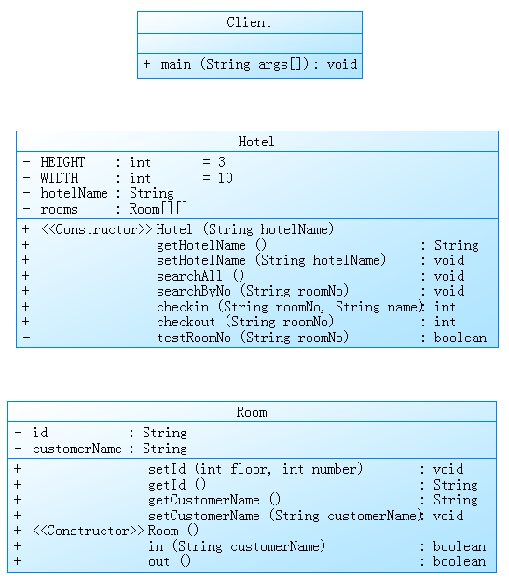
4.7.1 类的设计—组合关系

Slide 50
4.7.1 类的设计—组合关系

Slide 51
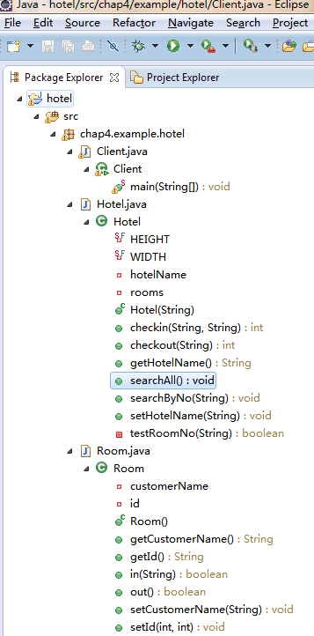
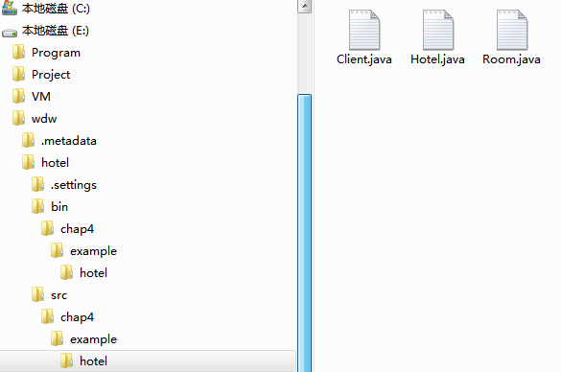
4.7.1 类的设计—组合关系

Slide 52
4.7.2 Hotel类设计
package chap4.example.hotel;
public class Hotel {
private static final int HEIGHT=3; //层数
private static final int WIDTH=10; //房间数
private String hotelName;
private Room[][] rooms;
public Hotel(String hotelName){/*初始化房间：房间号,房间状态*/
this.hotelName = hotelName;
rooms= new Room[HEIGHT][WIDTH]; //创建数组对象
for(int i=0; i<rooms.length; i++){
for(int j=0; j<rooms[i].length; j++){
rooms[i][j]=new Room(); //初始化每一个Room对象
rooms[i][j].setId(i+1, j+1);
}
}
}

Slide 53
4.7.2 Hotel类设计
public String getHotelName() {
return hotelName;}
public void setHotelName(String hotelName) {
this.hotelName = hotelName;}
/**
* 查询所有房间状态
*/
public void searchAll(){
for(int i=0; i<rooms.length; i++){
//输出房间号
for(int j=0; j<rooms[i].length; j++){
System.out.print(rooms[i][j].getId()+"\t");}
System.out.println();
//输出客房状态
for(int j=0; j<rooms[i].length; j++){
System.out.print(rooms[i][j].getCustomerName()==null? "\t":rooms[i][j].getCustomerName()+"\t" );
}
System.out.println();
for(int j=1; j<=8*WIDTH; j++)
System.out.print("-");
System.out.println();
}
}

Slide 54
4.7.2 Hotel类设计
/**
* 按房间号查询
* @param roomNo：4位房间号
* @return 查找结果
*/
public void searchByNo(String roomNo){
if(testRoomNo(roomNo)){
//分解房间号
int _height=Integer.parseInt(roomNo.substring(0,2)); //截取前两位
int _width=Integer.parseInt(roomNo.substring(2,4)); //截取后两位
System.out.println(rooms[_height-1][_width-1].getCustomerName()==null ?"该房间没有客人": roomNo+":"+rooms[_height-1][_width-1].getCustomerName());
}else{
System.out.println("没有这个房间");
}
}
/***
* 入住
* @param roomNo：房间号
* @param name：客人姓名
* @return 入住信息
*/
public int checkin(String roomNo, String name){
if(testRoomNo(roomNo)){
//分解房间号
int height=Integer.parseInt(roomNo.substring(0,2)); //截取前两位
int width=Integer.parseInt(roomNo.substring(2,4)); //截取后两位
if(rooms[height-1][width-1].in(name)){//入住
return 1;//成功入住
}else{
return 2; //该房间已有客人入住
}
}else{
return 3; //没有这个房间
}
}

Slide 55
4.7.2 Hotel类设计
/**
* 退房
* @param roomNo：房间号
* @return 退房信息
*/
public int checkout(String roomNo){
if(testRoomNo(roomNo)){
//分解房间号
int height=Integer.parseInt(roomNo.substring(0,2)); //截取前两位
int width=Integer.parseInt(roomNo.substring(2,4)); //截取后两位
if(rooms[height-1][width-1].out()){
return 1; //退房成功
}else {
return 2; //该房间没有人
}
}else{
return 3; //没有这个房间
}
}
/***
* 检测房间号是否合法
* @param roomNo:房间号
* @return true,房间号合法；false,房间号不合法
*/
private boolean testRoomNo(String roomNo){
int height=Integer.parseInt(roomNo.substring(0,2)); //截取前两位
int width=Integer.parseInt(roomNo.substring(2,4)); //截取后两位
if (height<1 || height>HEIGHT || width<1 || width > WIDTH){
return false;
}else{
return true;
}
}
}

Slide 56
4.7.3 Room类设计
package chap4.example.hotel;
public class Room{
private String id;//房间号
private String customerName;//客人姓名
public void setId(int floor, int number){
id = (floor<=9 ? "0"+floor : ""+floor) + (number<=9? "0"+number : ""+number);
}
public String getId() {
return id;
}
public String getCustomerName() {
return customerName;
}
public void setCustomerName(String customerName) {
this.customerName = customerName;
}
public Room() {
}
public boolean in(String customerName){ //入住
if(this.customerName==null){ //空
this.customerName=customerName;
return true; //入住成功
}else{
return false; //入住失败,该房间已有客人
}
}
public boolean out(){ //退房
if(customerName!=null){//非空
customerName=null;
return true;
}else { //该房间没有客人
return false;
}
}
}

Slide 57
4.7.4 Client类设计
package chap4.example.hotel;
import java.util.Scanner;
public class Client {
public static void main(String[] args){
Hotel hotel = new Hotel("MiniHilton");
System.out.println("欢迎您入住"+hotel.getHotelName()+"酒店");
Scanner scn = new Scanner(System.in);
System.out.println("请输入您的指令：");
String command=scn.next(); //第一个词
String roomNo;
while(!command.equalsIgnoreCase("quit")){ //输入"quit"退出
if (command.equalsIgnoreCase("search")){ //search方法
String para = scn.next();
if(para.equals("all")){
hotel.searchAll();
}else{
hotel.searchByNo(para);
}

Slide 58
4.7.4 Client类设计
} else if (command.equalsIgnoreCase("in")){
roomNo=scn.next(); //房间号
String name=scn.next(); //客户姓名
int res = hotel.checkin(roomNo, name); //调用入住方法
if(res==1){System.out.println(name+"成功入住！");
}else if (res==2){
System.out.println("该房间已有客人！");
}else if(res==3){
System.out.println("房间号输入错误");
}
}else if (command.equalsIgnoreCase("out")){
roomNo=scn.next(); //房间号
int res =hotel.checkout(roomNo); //调用退房方法 if (res==1){System.out.println(roomNo+"成功退房！");
}else if (res==2){
System.out.println("该房间没有客人！");
}else if (res==3){
System.out.println("房间号输入错误");
}

Slide 59
4.7.4 Client类设计
}else{
System.out.println("没有该指令");
}
System.out.println("请输入您的指令：");
command=scn.next(); //第一个词
}//while
System.out.println("欢迎您下次光临"+hotel.getHotelName());
System.exit(0);
}
}

Slide 60
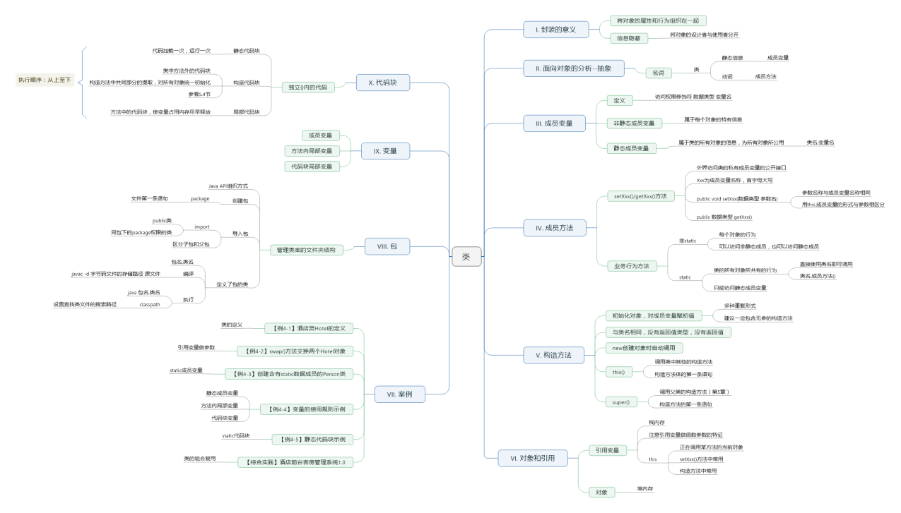
本章思维导图

